Slide 1


Risiko og vesentlighetsanalyse - faktagrunnlag
Nærøysund kommune, 26. april 2024
Hanne Marit Ulseth Bjerkan

Slide 2
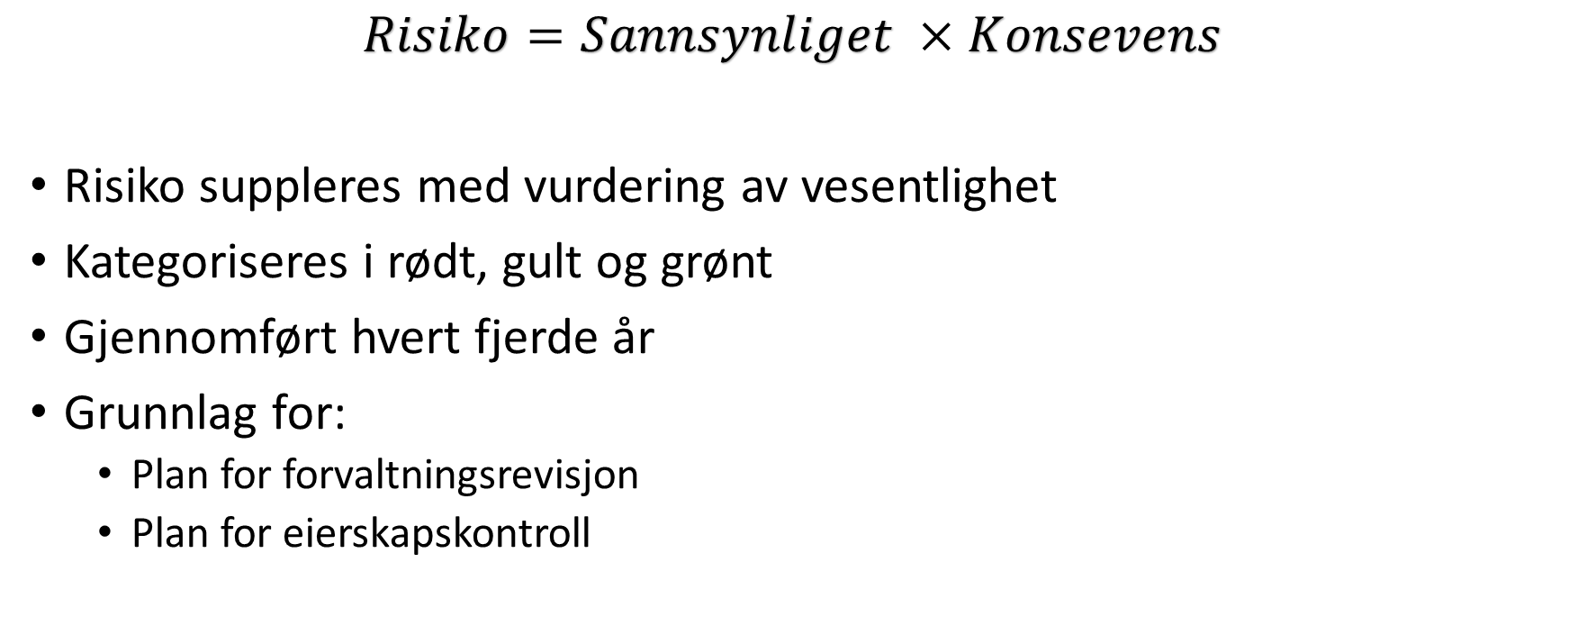
Hva er risiko- og vesentlighetsanalyse?
$$Risiko=Sannsynliget ×Konsevens$$
Risiko suppleres med vurdering av vesentlighet
Kategoriseres i rødt, gult og grønt
Gjennomført hvert fjerde år
Grunnlag for:
  Plan for forvaltningsrevisjon
  Plan for eierskapskontroll

Slide 3
Revisors risiko- og vesentlighetsanalyse
Faktagrunnlag for analysen:
  Data fra eksterne kilder
  Skriftlig dokumentasjon
  Årlig kontaktmøte med kommunen
  Erfaringer fra revisjonsarbeidet i kommunen
Generelle risikoer for norske kommuner
Andre har annen kunnskap
Revisors analyse er et innspill og må suppleres med data fra andre

Slide 4

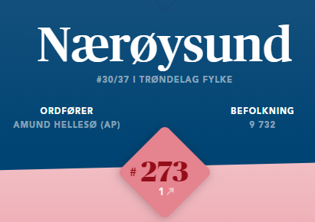
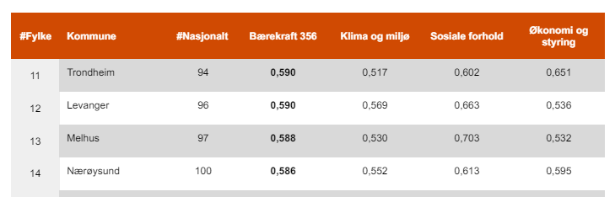
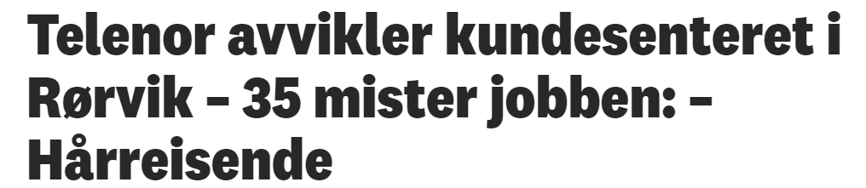
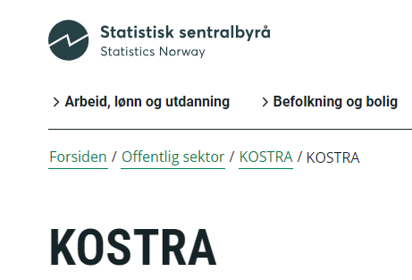
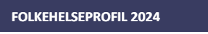
Nærøysund kommune
Notes:
Utdrag av hvilke eksterne kilder vi kan bruke for å finne informasjon. Det er blant annet kommunebarometeret, Trøndelag i tall, eksterne rapporter, Folkehelseprofiler, og analyser som er relevant for kommunen.
Kommunebaromteteret viser at Nærøysund kommune er på plass 273 og rødt nivå av alle landets kommuner.
Presentasjonen er inndelt etter temaene vi har jobbet med i utarbeidelsen av risiko- og vesentlighetsanalyse i de andre kommunene. Vi presenterer fakta på et overordnet nivå, for det er ikke grunn til å gå i detaljer, men vi forsøker å gi et oversiktsbilde innenfor de ulike temaene.

Slide 5
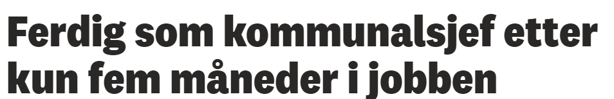
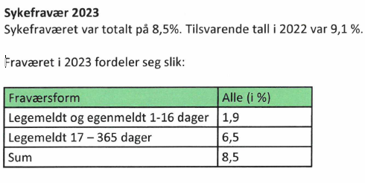
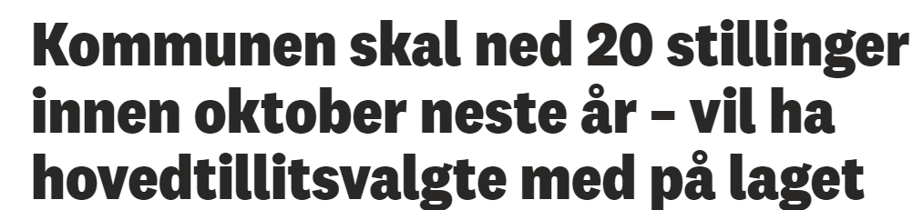
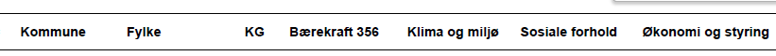
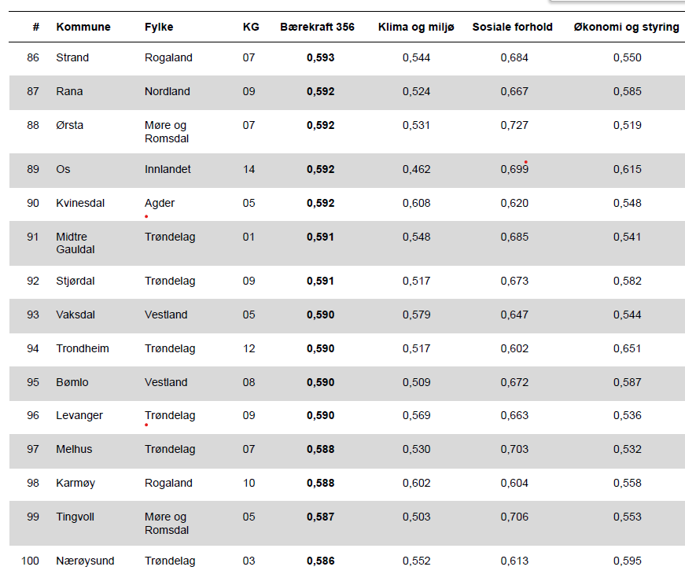
Kommuneorganisasjon
Notes:
Her er mye av faktagrunnlaget vi bruker hentet fra andre kilder enn eksterne datakilder, mye brukt informasjon fra møte med kommunen.
Hvilke områder vi dekker her:
Arbeidsgiverpolitikk og ledelse
Informasjonssikkerhet
Internkontroll
Bærekraft
ROS og beredskap
Helse, miljø og sikkerhet
Kommunesamarbeid
Presentasjonen viser noen medieoverskrifter, men bruk av media gir ikke et fullstendig bilde av situasjonen i kommunen. I årsberetningen for 2023 opplyser kommunen om at det totale sykefraværet var det 8,5 prosent, og en liten nedgang fra 2022.
I tillegg har PwC utarbeidet en rapport som sier noe om bærekraft i norske kommuner. Der kommer Nærøysund på 100. plass blant landets kommuner, og plass 14. i Trøndelag fylke.

Slide 6
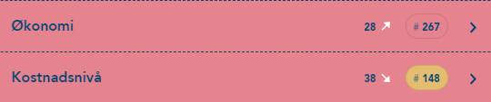
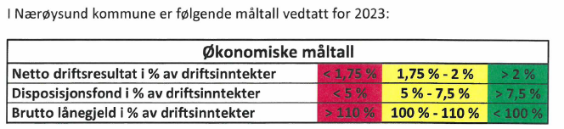
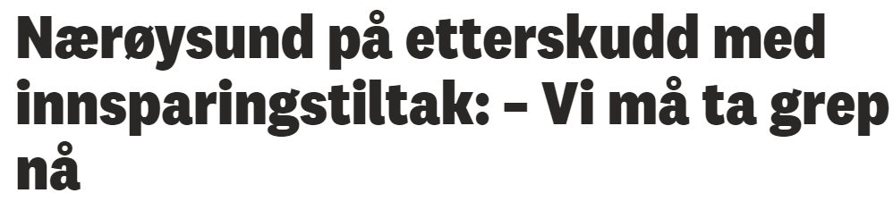

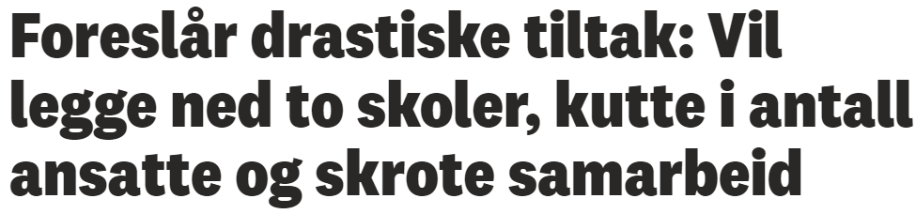
Økonomi
Notes:
Tema vi ser på her er:
Økonomiske bærekraft
Offentlige anskaffelser
Budsjettering og tertialrapportering
Behandling av moms
Selvkost
Det er jo kjent at kommunen skal spare penger. Innsparinger i kommuner påvirker tjenestetilbudet i kommunen, noe som vises i medieoverskrifter.
På kommunebarometerets rangering kommer kommunen på rødt nivå, mens på kostnadsnivå er kommunen på gult nivå.
I årsberetningen for 2023 skriver kommunen at de ikke når sitt måltall for netto driftsresultat og at det er på rødt nivå, tilsvarende gjelder for brutto lånegjeld. Disposisjonsfondet er på 19 prosent og ligger over vedtatt måltall.

Slide 7
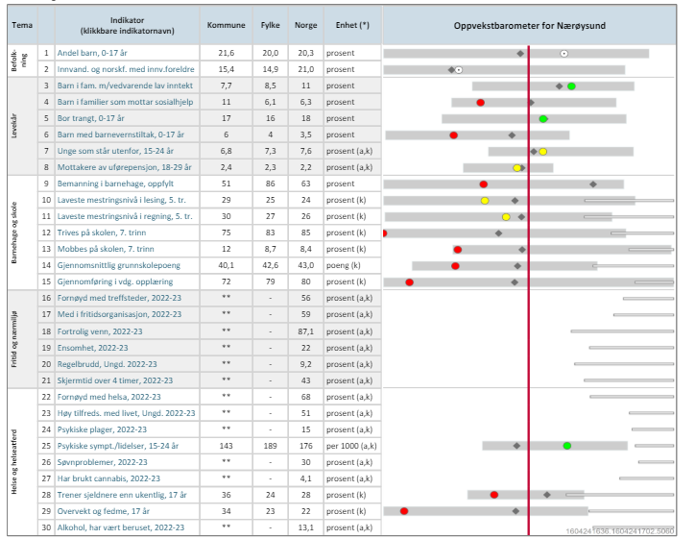

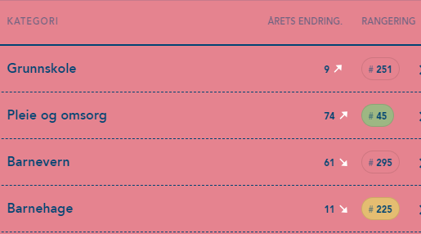
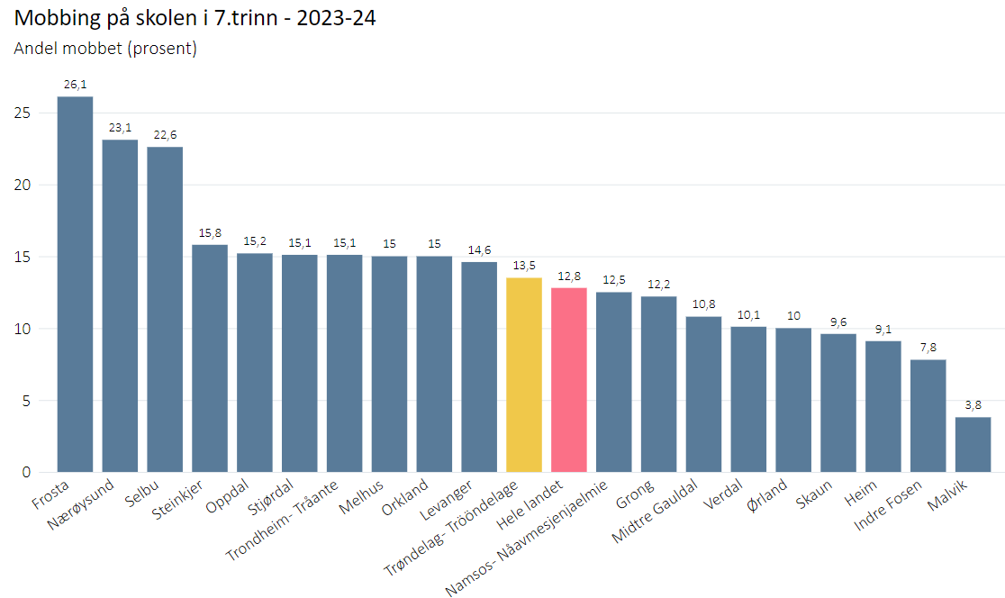
Oppvekst
Notes:
Tema vi jobber med under oppvekst er:
Barn med særlige behov; flyktninger/innvandrere, spesialundervising
Tverrfaglig samarbeid, taushetsplikt og personvern
Saksbehandling – saker hvor det kreves enkeltvedtak
Barnehagemyndighet og tilsyn
Kommunen scorer på rødt nivå både når det gjelder grunnskole og barnevern, mens barnehage er på gult nivå.
Oppvekstprofilen fra FHI viser også at kommunen på flere områder ligger signifikant dårligere enn landet som helhet. Dette gjelder blant annet barn i familier som mottar sosialhjelp, barn med barnevernstiltak og gjennomsnittlig grunnskolepoeng.
Statistikken viser at det er en økning i antall elever som mottar spesialundervisning fra 2022 til 2023. Når det gjelder elever som mottar særskilt språkopplæring har denne gått litt ned fra 2022.
Trøndelag i tall har presentert siste tall for andel mobbet i 7. klassetrinn 2023 til 2024, og der har Nærøysund den nest høyeste andelen i fylket med 23 prosent.
Vi ser av kommunens hjemmesider at kommunen benytter modellen BTI for bedre tverrfaglig innsats.

Slide 8
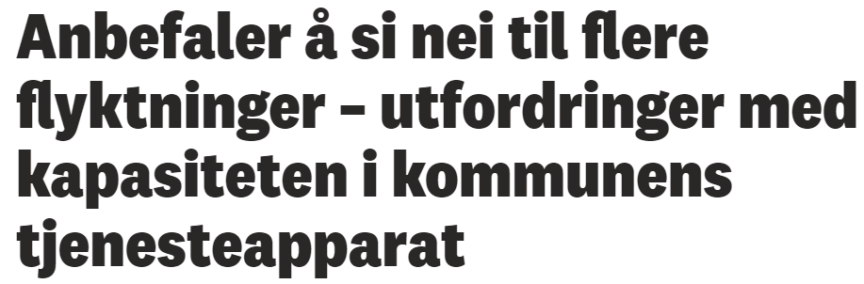
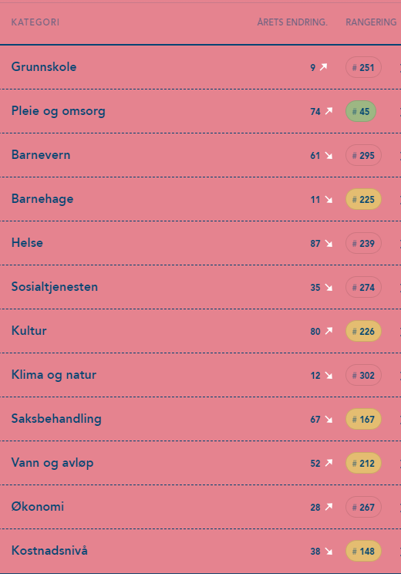
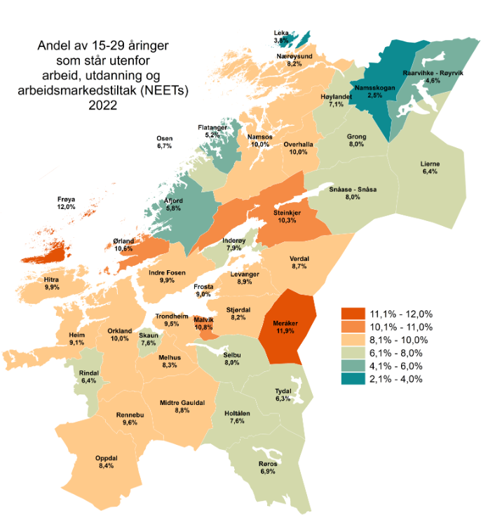
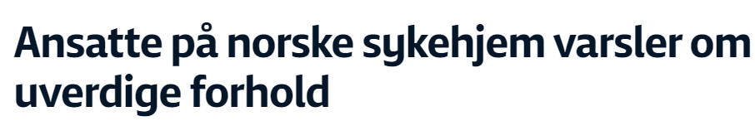
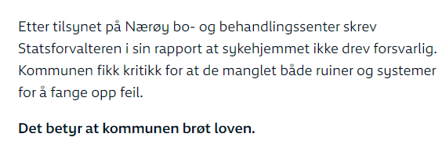
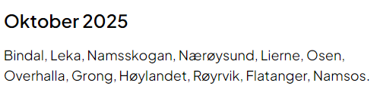
Velferd, helse og omsorg
Notes:
Tema som vi inkluderer her er:
Eldreomsorg
Utenforskap
Tildeling av tjenester
Bruk av tvang
Ivaretakelse av flyktninger
Helseplattformen – der det er aktuelt.
Innenfor helse scorer kommunen grønt på området for pleie og omsorg, og rødt på området for helse og sosialtjenesten. Nærøysund kommune kom også i medienes søkelys i forbindelse med nrk sin dokumenter. Her er det viktig at vi supplere eksterne fakta med informasjon fra våre andre kilder om tilstanden i kommunen, og ikke bare bruker det som står i media.
Når det gjelder flyktninger er det hentet en overskrift fra media om at det er utfordringer med kapasitet i kommunens tjenesteapparat tilknyttet flyktninger. Ifølge tall fra IMDi har kommunen blitt anmodet om å bosette 107 flyktninger, men ifølge IMDi sine sider ventes det på vedtak fra kommunen om antallet.
Statistikk viser også at andelen 15-29 åringer som står utenfor arbeid, utdanning og arbeidsmarkedstiltak er på 8,2 prosent i Nærøysund. Tilsvarende er andelen på 15,3 prosent for de i alderen 30-61 år.
Helseplattformen skal innføres i kommunen fra oktober 2025.

Slide 9

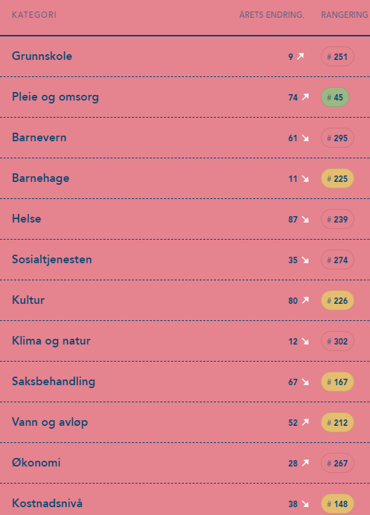

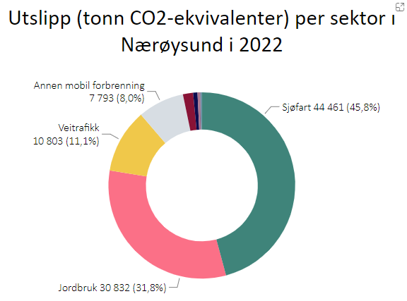
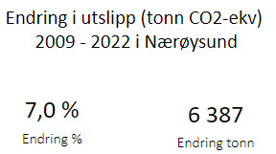
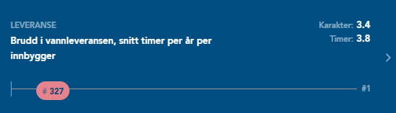
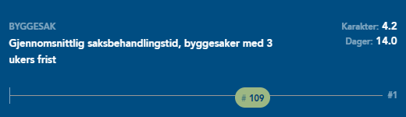
Teknisk
Notes:
Tema vi ser på her er:
Klima og miljø
Planarbeid
Vedlikeholdsetterslep
Næring, skog- og landbruk
Kommunebarometeret viser at kommunen scorer rødt på klima og miljø. Samtidig, som nevnt tidligere, viser rapporten fra bærekraft i norske kommuner at Nærøysund er rangert som nr. 100 av landets kommuner der.
Statistikk viser at utslippet i kommunen har økt i perioden 2009 til 2022, og at det er sjøfart som står for den høyeste andelen utslipp i 2022, etterfulgt av jordbruk.
På vann og avløp scorer kommunen på gult nivå i kommunebarometeret. En av variablene som derimot havner på rødt nivå under kategorien er brudd i vannleveranser, snitt timer per år per innbygger.
Saksbehandling kommer på gult nivå i kommunebarometeret og variabelen for gjennomsnittlig saksbehandlingstid for byggesaker med tre ukers frist havner på grønt nivå.

Slide 10

Eierskap
Selskap | Selskapsform | Aktivitet/bransje | Eierandel
Interkommunalt Arkiv Trøndelag IKS | IKS | Arkivtjenester | 2,67 %
Nærøysund Kommunale Boligutleie KF | KF | Bolig
Midt-Norge 110-sentral IKS | IKS | Brannvesen | 2,04 %
Nærøy Eiendom AS | AS | Eiendom | 100,00 %
Vikna Byggutleie AS | AS | Eiendom | 100,00 %
Nord-Trøndelag Elektrisitetsverk AS | AS | Energi | 6,41 %
Namdal Rehabilitering IKS | IKS | Helse | 11,53 %
Museet Midt IKS | IKS | Museumsdrift | 25,00 %
Inam AS | AS | Næringsutvikling | 2,57 %
Midtre Namdal Avfallsselskap IKS | IKS | Renovasjon | 24,60 %
Notes:
Viser oversikt over eierskapene som kommunen har og eierandel. Kommunen har en eierskapsmelding som går fra 2023-2027. Det som må huskes på er at det er ny valgperiode og eierskapsmelding skal vedtas i inneværende periode også. Mener denne er vedtatt i den forrige perioden.

